Slide 1
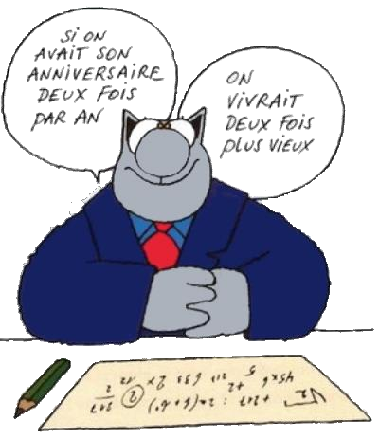
La proportionnalité au cycle 3

Slide 2
Plan
Introduction
1- Apports théoriques sur la proportionnalité.
2- Analyser les énoncés proposés par les manuels, les productions des élèves.
3- Repères de progressivité.
4- Analyser, modifier et enrichir les énoncés proposés par les manuels si besoin.
5- Comment aider les élèves à surmonter leurs difficultés ?
Conclusion

Slide 3
La proportionnalité au cycle 3
Introduction

Slide 4
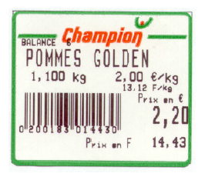
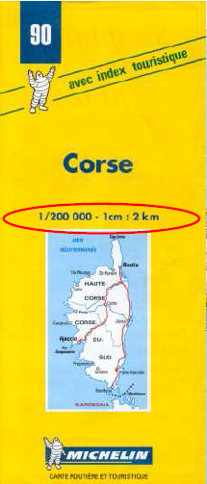
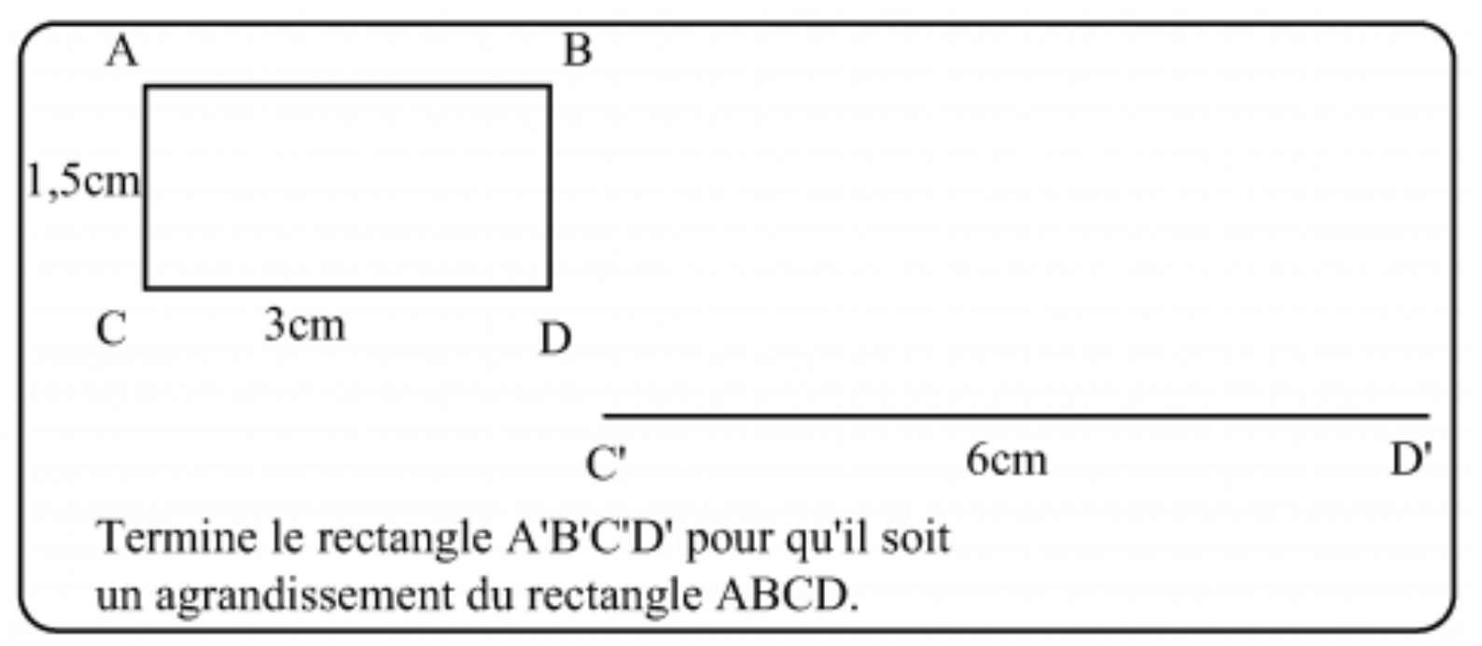
Introduction
La proportionnalité est un modèle mathématique qui permet d’éclairer et de traiter des problèmes relevant de différents contextes de la vie de tous les jours (monnaie, soldes, recettes…) mais également différents domaines d’études scientifiques ou non (sciences, géographie…)
A ce titre, son étude est précieuse et sa maîtrise au sortir de l’école obligatoire est essentielle pour le futur citoyen.
Arnaud Simard. Grand N n°90-2012

Slide 5



Une continuité avec les cycles 1 et 2
Problèmes d’échanges
Un calot bleu vaut 2 billes rouges.
Si je te donne 2 calots bleus, combien me donnes-tu de billes rouges ?
vaut
* Nombre au cycle 3, p64
vaut
Problèmes multiplicatifs
Tom a 2 billes rouges. Paul a trois fois plus de billes que Tom.
Combien de billes a Paul ?
La proportionnalité, un concept qui se construit dans la durée, dès le CP…

Slide 6
La proportionnalité: une modélisation du réel
mathématisation
Situation réelle ou évoquée
Situation
mathématique
vérification
calcul
Solution mathématique
Solution réelle
interprétation
LEMA – PISA 2003

Slide 7
La proportionnalité: une modélisation du réel
Exemple 1
Situation réelle
« Quelle est la masse de farine nécessaire pour faire 10 crêpes ? »
Situation mathématique
15 → 300
25 → 500
10 → ?
mathématisation
Dans le livre de recettes de cuisine de Corentin, on donne la recette
pour faire 15 crêpes ou 25 crêpes :
une grandeur
Pour 15 crêpes
300 g de farine 3 œufs
75 cl de lait
3 cuillères à soupe d’huile
Pour 25 crêpes
500 g de farine
5 œufs
125 cl de lait
5 cuillères à soupe d’huile
vérification
une autre grandeur
calcul
Mais Corentin veut faire 10 crêpes seulement.
Quelle est la quantité d’ingrédients nécessaires pour faire 10 crêpes ?
Solution réelle
« Pour faire 10 crêpes, il faut 200 g de farine. »
Solution mathématique
500 - 300 = 200
interprétation

Slide 8
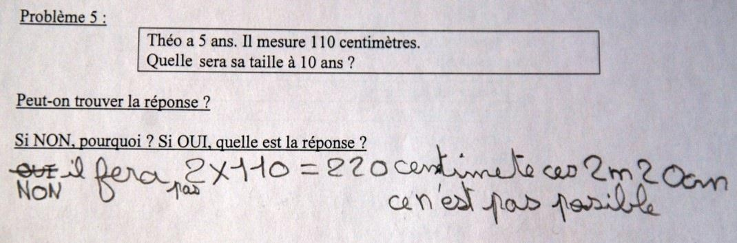
La proportionnalité: une modélisation du réel
Exemple 2
Situation réelle
« Théo a 5 ans. Il mesure 110 cm. Quelle sera sa taille à 10 ans ? »
mathématisation
Situation mathématique
5 → 110
10 → ?
vérification
calcul
calcul
Solution réelle
« Il fera 220 cm. »
Solution mathématique
2 X 110 = 220
interprétation

Slide 9

La proportionnalité au cycle 3
1-Apports théoriques sur la proportionnalité

Slide 10
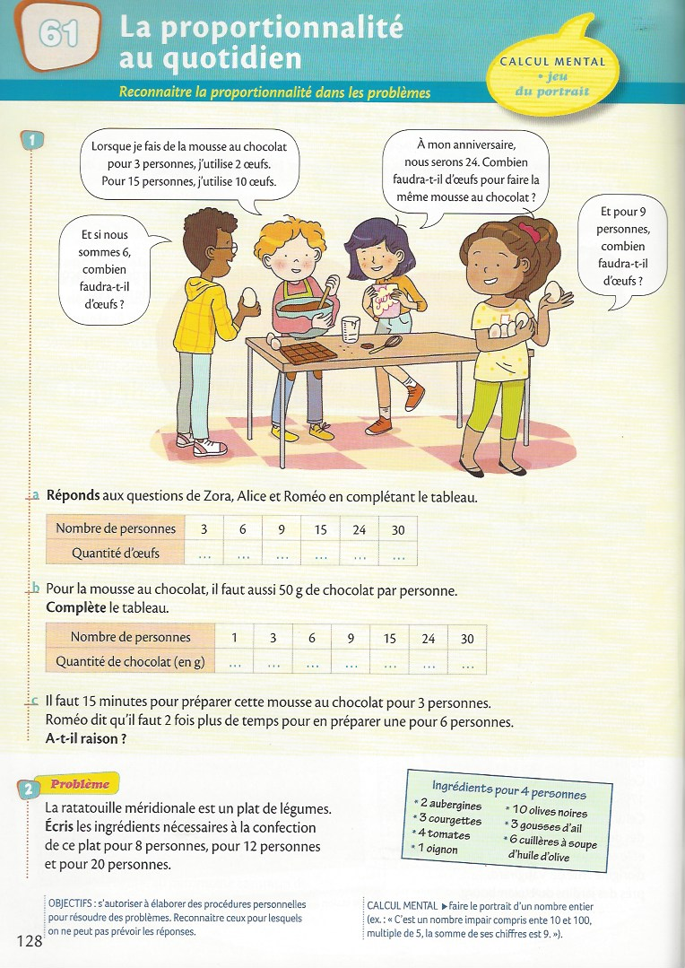
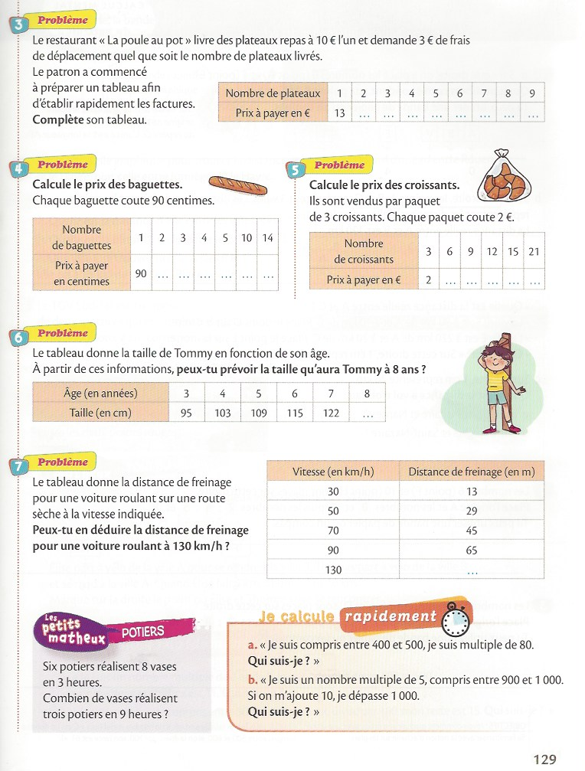
1-Que connaissons-nous de la proportionnalité ?
Du côté des manuels : que donnent-ils à « voir » de la proportionnalité?
Opération maths CM1
Ed 2016, p 128-129

Slide 11
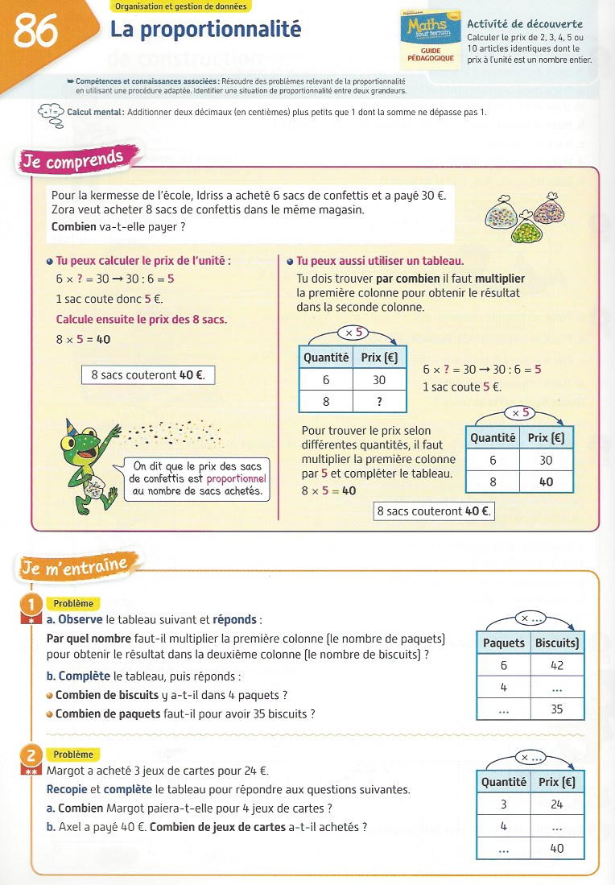
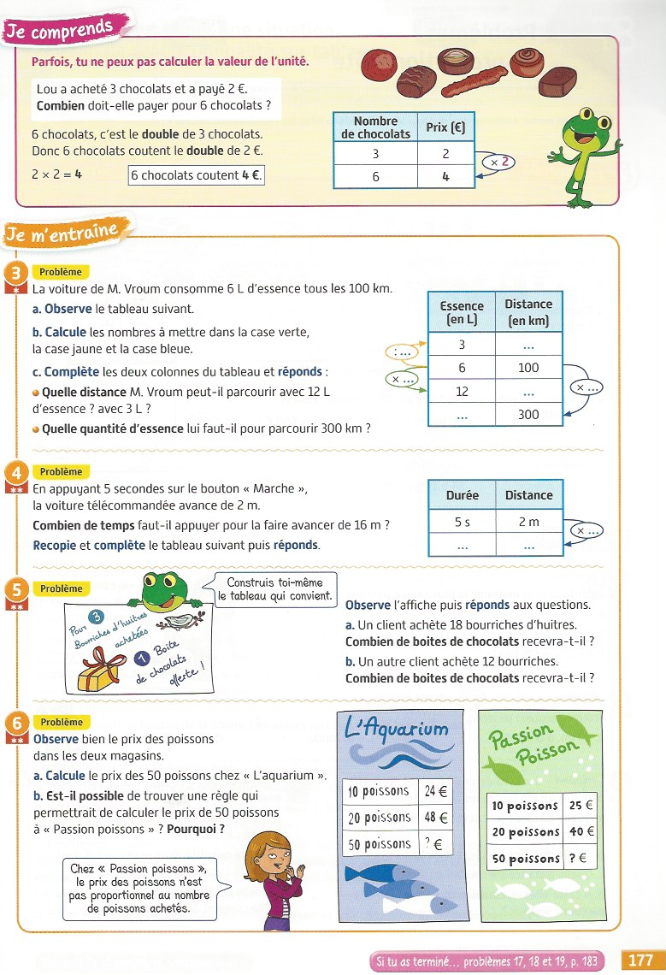
1-Que connaissons-nous de la proportionnalité ?
Du côté des manuels : que donnent-ils à « voir » de la proportionnalité?
Maths tout terrain CM1
Ed 2016, p 176-177

Slide 12

1-Que connaissons-nous de la proportionnalité ?
Du côté des manuels : que donnent-ils à « voir » de la proportionnalité?
7 tableaux
Opération maths CM1
Ed 2016, p 128-129

Slide 13
1-Que connaissons-nous de la proportionnalité ?
Du côté des manuels : que donnent-ils à « voir » de la proportionnalité?
9 tableaux
Maths tout terrain CM1
Ed 2016, p 176-177

Slide 14
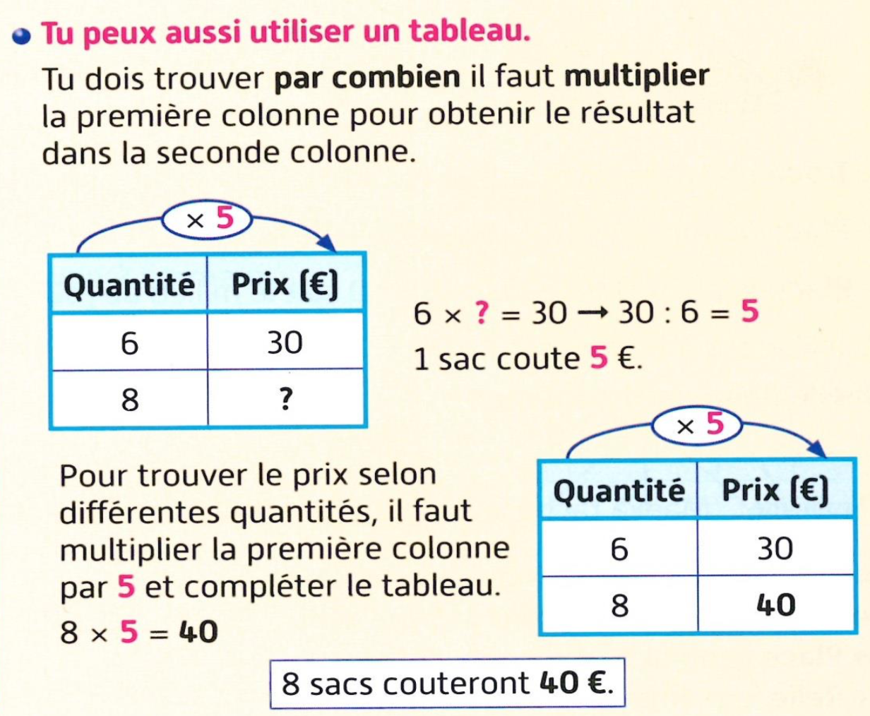


1-Que connaissons-nous de la proportionnalité ?
Premier point de vigilance à retenir :
Le sens de la proportionnalité
liaison multiplicative
entre des grandeurs
Pour parler de proportionnalité avec des élèves (cycle 3 et 4), il est important de
ne pas systématiser la représentation sous forme de tableau de nombres.
Aide « technique » vidée de sens

Slide 15

1-Que connaissons-nous de la proportionnalité ?
Une définition
Deux grandeurs (ou suite de nombres) sont dites « proportionnelles »
si
l’on peut passer de l’une à l’autre en
multipliant par un même nombre non nul.
Il ne s’agit pas d’institutionnaliser cette définition aux élèves,
mais d’en construire le sens.

Slide 16
1-Que connaissons-nous de la proportionnalité ?
Quelles sont les autres techniques de résolution possibles ?

Slide 17
1-Que connaissons-nous de la proportionnalité ?
Quelles sont les autres techniques de résolution possibles ?
Propriété de linéarité pour l’addition
Propriété de linéarité pour la multiplication
Coefficient de proportionnalité
Produit en croix
Passage à l’unité

Slide 18
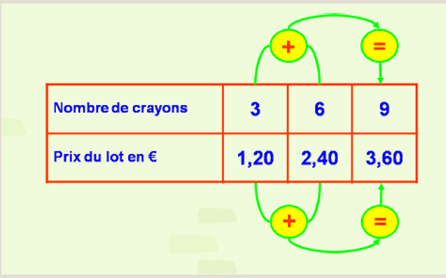
1-Que connaissons-nous de la proportionnalité ?
Propriété de linéarité pour l’addition
Si on sait que 3 crayons coûtent 1,20€ et que 6 crayons coûtent 2, 40€ et qu'on en déduit que 3+6 crayons soit 9 crayons coûtent 1,20+2,40 soit 3,60€, on utilise la propriété de linéarité additive.

Slide 19
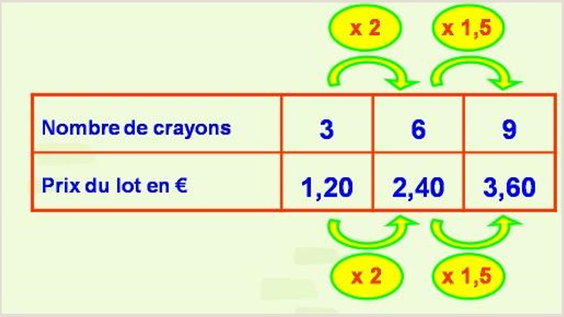
1-Que connaissons-nous de la proportionnalité ?
Propriété de linéarité pour la multiplication
Si on sait que 3 crayons coûtent 1,20€ et qu'on en déduit que 2x3 crayons soit 6 crayons coûtent 2x1,20 soit 2,40€, on utilise la propriété de linéarité multiplicative.

Slide 20

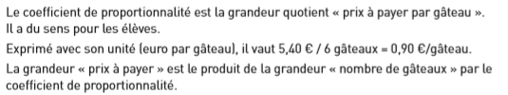
1-Que connaissons-nous de la proportionnalité ?
Coefficient de proportionnalité

Slide 21
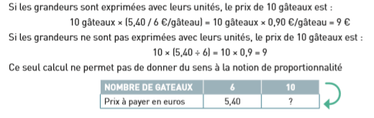
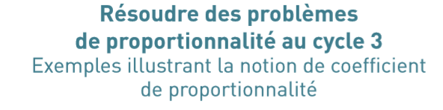
1-Que connaissons-nous de la proportionnalité ?
Coefficient de proportionnalité
Source : Eduscol :

Slide 22

1-Que connaissons-nous de la proportionnalité ?
Passage par l’unité

Slide 23
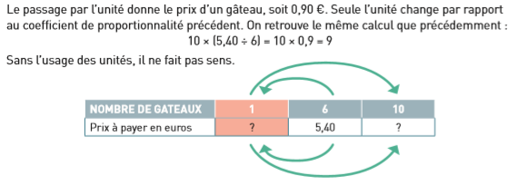
1-Que connaissons-nous de la proportionnalité ?
Passage par l’unité

Slide 24
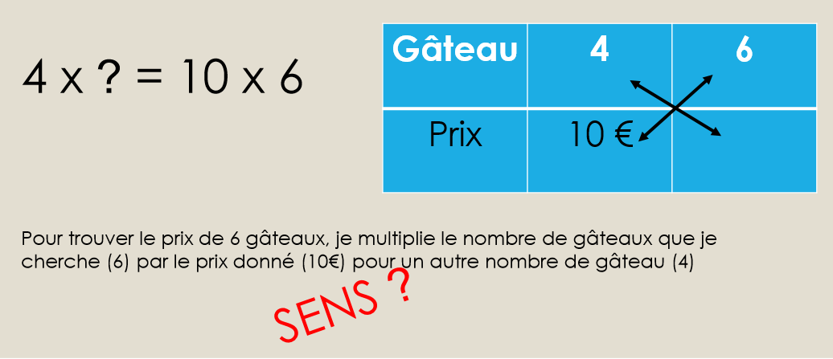
1-Que connaissons-nous de la proportionnalité ?
Le produit en croix

Slide 25

1-Que connaissons-nous de la proportionnalité ?
Quelles sont les autres techniques de résolution possibles ?
Coefficient de proportionnalité
Produit en croix
Passage à l’unité
Propriétés de linéarité de l’addition et la multiplication
Quelles sont les éléments théoriques
sous-jacents à ces techniques ?
Quelles sont les variables didactiques qui en découlent ?

Slide 26



1-Que connaissons-nous de la proportionnalité ?
Quelles sont les RAISONNEMENTS possibles ?
Arrière-plans théoriques
Mise en activité 1:
1-Résoudre chaque problème de la façon la plus facile pour vous.
2-Identifier les variables qui influencent un changement de procédure.
1-Sachant que 4 bonbons valent 2 euros, combien valent 8 bonbons ?
2-Sachant que 4 bonbons valent 2 euros, combien valent 14 bonbons ?
3-Sachant que 4 bonbons valent 2,42 euros, combien valent 8 bonbons ?
4-Sachant que 4 bonbons valent 2,42 euros, combien valent 14 bonbons ?

Slide 27
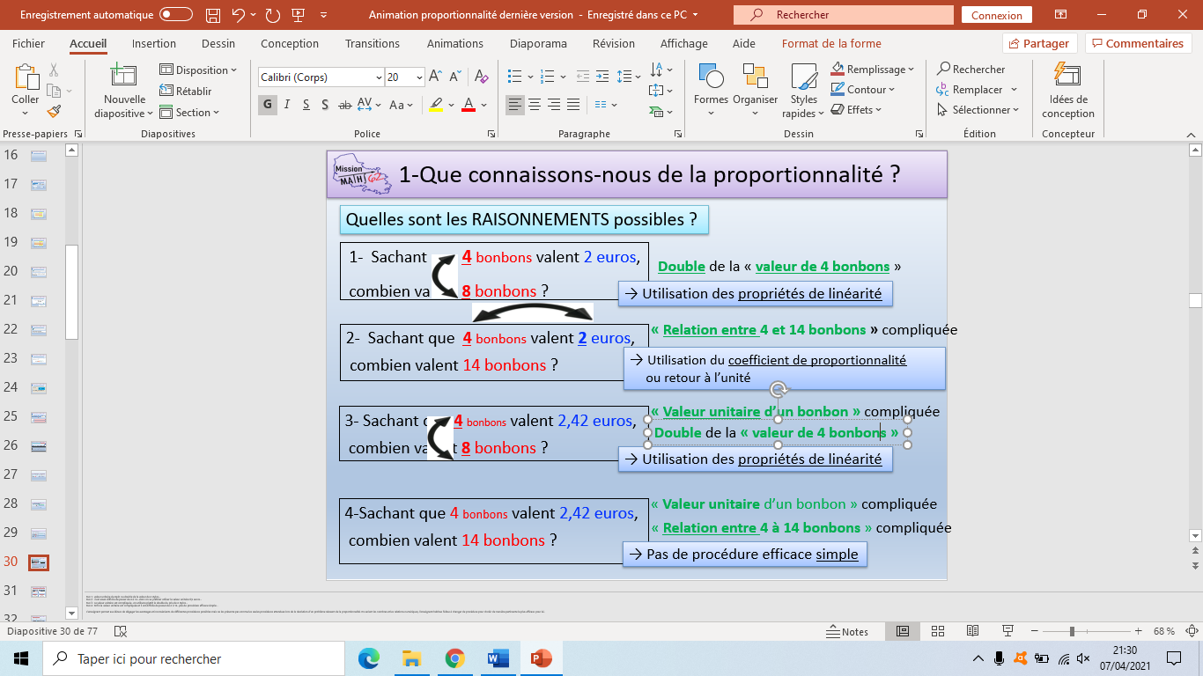

Slide 30
1-Que connaissons-nous de la proportionnalité ?
Quelles sont les RAISONNEMENTS possibles ?
1- Sachant que 4 bonbons valent 2 euros,
combien valent 8 bonbons ?
Double de la « valeur de 4 bonbons »
→ Utilisation des propriétés de linéarité
2- Sachant que 4 bonbons valent 2 euros,
combien valent 14 bonbons ?
« Relation entre 4 et 14 bonbons » compliquée
→ Utilisation du coefficient de proportionnalité
ou retour à l’unité
3- Sachant que 4 bonbons valent 2,42 euros,
combien valent 8 bonbons ?
« Valeur unitaire d’un bonbon » compliquée
Double de la « valeur de 4 bonbons »
→ Utilisation des propriétés de linéarité
4-Sachant que 4 bonbons valent 2,42 euros,
combien valent 14 bonbons ?
« Valeur unitaire d’un bonbon » compliquée
« Relation entre 4 à 14 bonbons » compliquée
→ Pas de procédure efficace simple

Slide 31
1-Que connaissons-nous de la proportionnalité ?
Arrière-plans théoriques:
Relation interne – Relation externe
Le rapport interne est le
rapport qu’il y a entre les nombres,
les mesures d’une même grandeur,
dans la même unité.
Le rapport externe est le
rapport dans un couple de données se correspondant,
C’est le coefficient de proportionnalité
Sachant que 4 bonbons valent 2 euros,
combien valent 8 bonbons ?
Sachant que 4 bonbons valent 2 euros,
combien valent 14 bonbons ?
Un rapport interne simple
Un rapport externe simple
Procédure basée
sur les relations de linéarité:
propriété additive et multiplicative
Procédure basée
sur le
coefficient de proportionnalité
ou retour à l’unité

Slide 32

1-Que connaissons-nous de la proportionnalité ?
A retenir de cette première partie:
Deux grandeurs (ou suite de nombres) sont dites « proportionnelles » si l’on peut passer de l’une à l’autre en multipliant par un même nombre non nul.
Les relations internes et externes entre les grandeurs, les nombres en jeu ont une influence sur les raisonnements et les procédures mises en œuvres.

Slide 33


La proportionnalité au cycle 3
2-Du côté didactique:
Analyser les énoncés proposés par les manuels
Analyser les productions des élèves

Slide 34
Du côté didactique: analyse de productions d’élèves
Problème:
Dans la recette du poulet au citrons, il faut 2 citrons pour 5 personnes.
Combien faut-il de citrons pour 20 personnes?
Peut-on trouver la réponse ?
Si non, pourquoi ? Si oui, quelle est ta réponse ?
Mise en activité 2:
Analyser les réponses des élèves en cherchant à identifier la (ou les) propriété(s) utilisée(s).

Slide 35
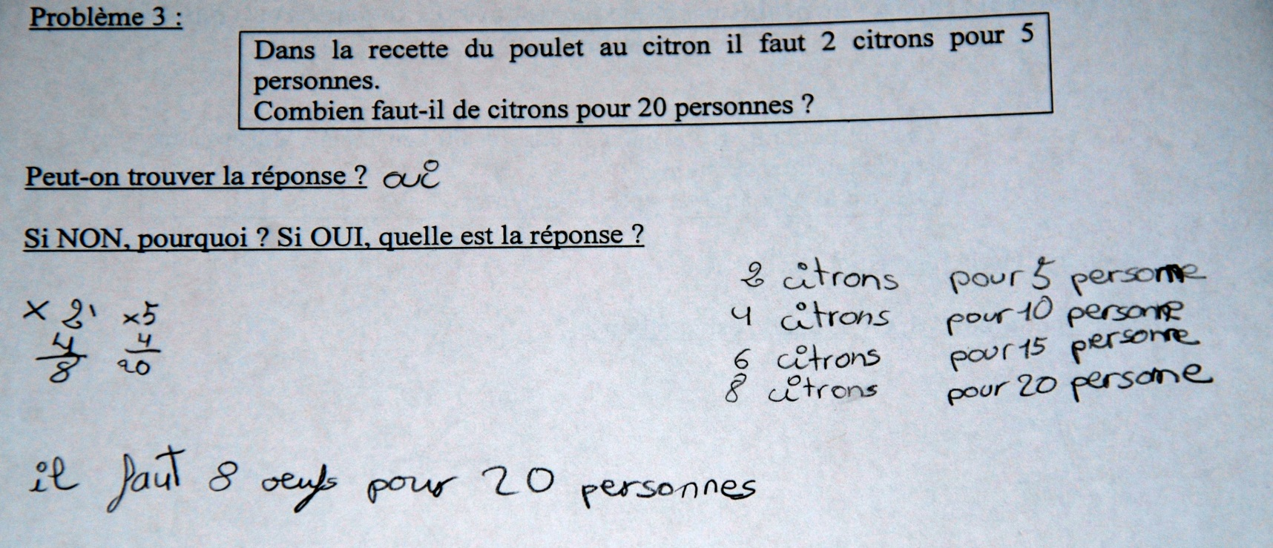
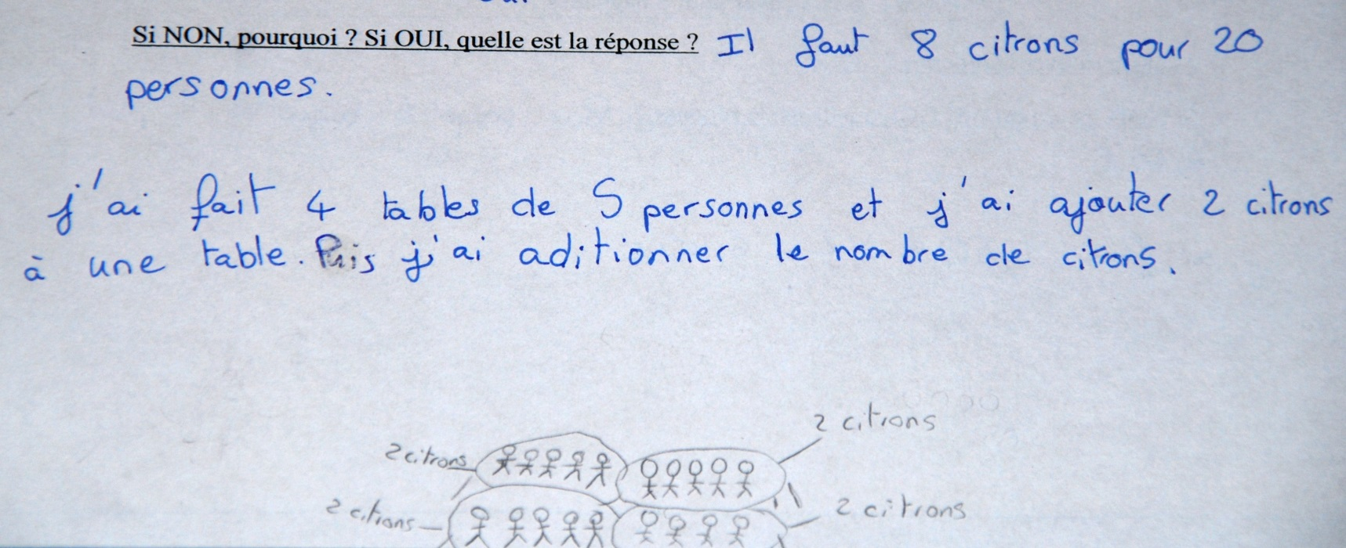
Du côté didactique: analyse de productions d’élèves
Procédure experte ou non ?

Slide 36
Du côté didactique: analyse de productions d’élèves
Procédure experte ou non ?
Utilisation de la linéarité pour l’addition

Slide 37
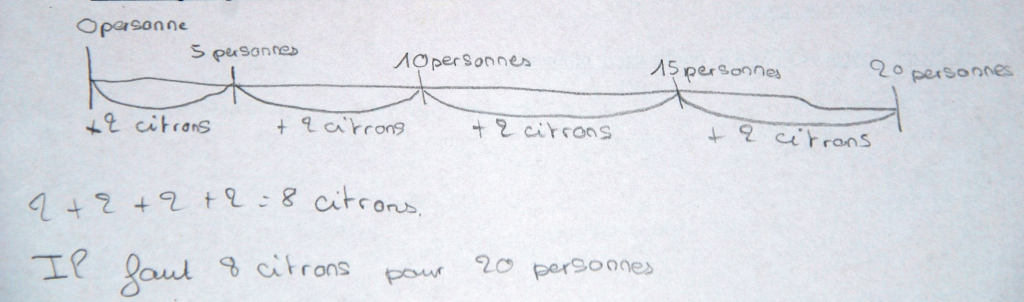
Du côté didactique: analyse de productions d’élèves
Procédure experte ou non ?

Slide 38
Du côté didactique: analyse de productions d’élèves
Procédure experte ou non ?
Utilisation de la linéarité pour l’addition

Slide 39
Du côté didactique: analyse de productions d’élèves
Procédure experte ou non ?

Slide 40
Du côté didactique: analyse de productions d’élèves
Procédure experte ou non ?
Procédure mixte :
Propriété additive / multiplicative de la linéarité

Slide 41
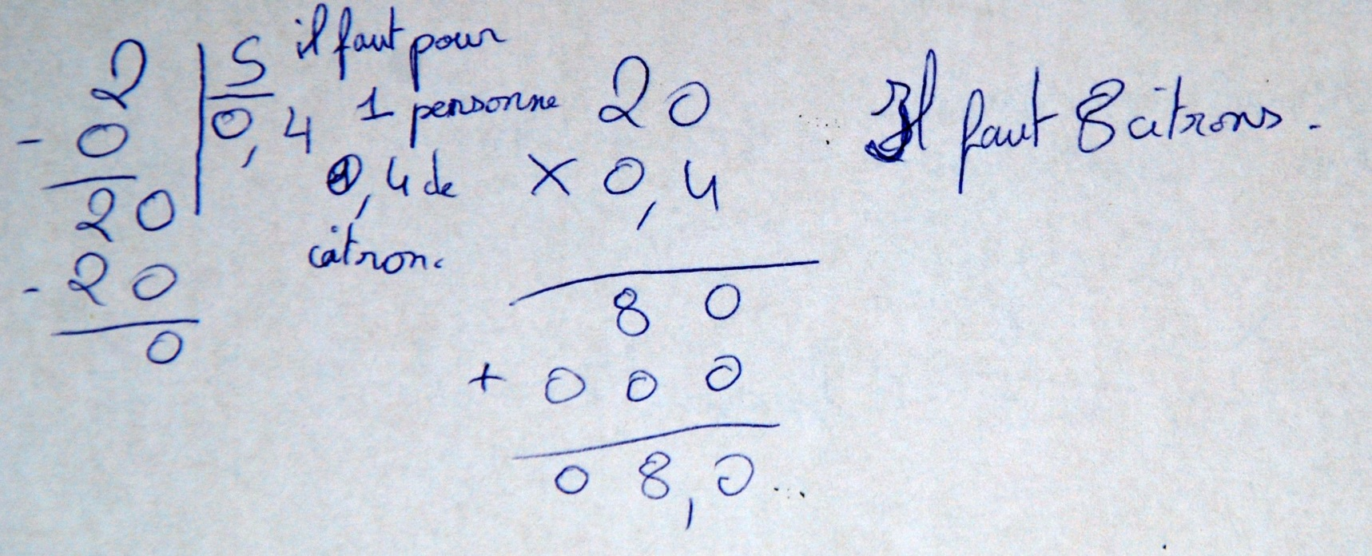
Du côté didactique: analyse de productions d’élèves
Procédure experte ou non ?

Slide 42
Du côté didactique: analyse de productions d’élèves
Procédure experte ou non ?
Passage par l’unité

Slide 43
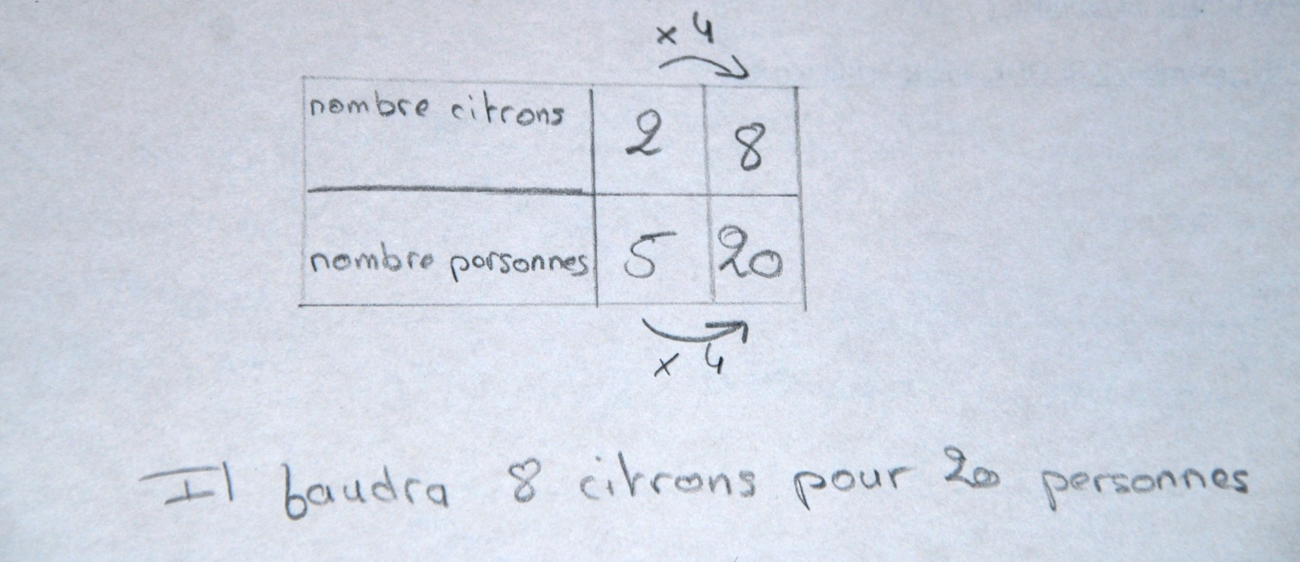
Du côté didactique: analyse de productions d’élèves
Procédure experte ou non ?
6e

Slide 44
Du côté didactique: analyse de productions d’élèves
Procédure experte ou non ?
6e
Utilisation de la linéarité pour la multiplication

Slide 45
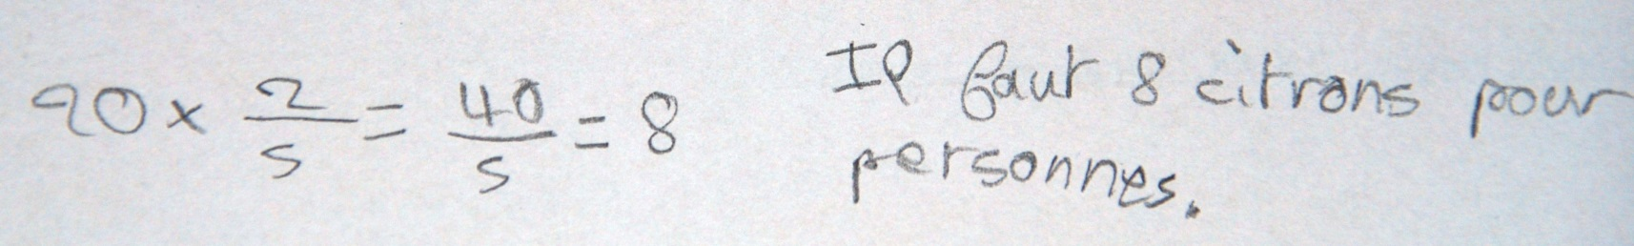
Du côté didactique: analyse de productions d’élèves
Procédure experte ou non ?
6e

Slide 46
Du côté didactique: analyse de productions d’élèves
Procédure experte ou non ?
6e
Passage par l’unité ?
Utilisation du coefficient de proportionnalité ?
Produit en croix?

Slide 47
Du côté didactique: analyse de productions d’élèves
Procédure experte ?
ou procédure adaptée ?
A retenir sur l’analyse des procédures des élèves :
L’objectif n’est pas de mettre en avant telle ou telle procédure, mais de permettre à l’élève de disposer d’un répertoire de procédures, s’appuyant toujours sur le sens, parmi lesquelles il pourra choisir.
La comparaison des différentes procédures doit permettre aux élèves d’acquérir ces différentes procédures et de prendre conscience qu’en fonction des nombres en jeu dans un problème, certaines sont plus efficaces que d’autres.

Slide 48

Du côté didactique
A retenir sur l’analyse des procédures des élèves :
Attention : Il peut être impossible pour l’enseignant de reconnaitre la stratégie utilisée par l’élève si la procédure est uniquement numérique.
Le passage à l’oral pour expliciter une procédure est important.

Slide 49



Du côté didactique: analyse de productions d’élèves
Gestes professionnels :
1- Observer les élèves en action
2-Faire expliciter les procédures
Retour à l’unité
Procédure mixte :
Propriété additive / multiplicative de la linéarité
Application de la technique du retour à l’unité
Importance du langage (faire du sens)
Recherche de relation entre les grandeurs:
expliciter les données numériques manipulées avec les unités
On passe de :
5 personnes à 20 personnes
en multipliant 5 par 4
3-Faire comparer les procédures, l’efficacité des raisonnements

Slide 50

La proportionnalité au cycle 3
3-Enrichir le répertoire de procédures des élèves
Repères de progressivité dans les procédures attendues.

Slide 51
Repères de progressivité dans les procédures attendues
On dispose d’un sac de billes identiques.
On connait la masse de 3 billes (51g) et de 5 billes (85g)
Début CM1
Fin CM1
Début CM1
Fin CM1
Linéarité additive et soustractive
« La masse de 8 billes, c’est la masse de 3 billes, plus la masse de 5 billes »
Linéarité additive Linéarité soustractive et
Linéarité multiplicative
(double) Linéarité mixte
Quelle est la masse de 8 billes ?
de 2 billes ??
« Si 5 billes pèsent 85g, alors 10 billes pèsent deux fois plus »
« La masse de 2 billes, c’est la masse de 5 billes,
moins la masse de 3 billes »
Quelle est la masse de 6 billes ?
de 10 billes ? de 13 billes ? de 7 billes ?
« La masse de 13 billes, c’est deux fois la masse de 5 billes plus la masse de 3 billes. »

Slide 52
Repères de progressivité dans les procédures attendues
On dispose d’un sac de billes identiques.
On connait la masse de 3 billes (51g) et de 5 billes (85g)
Début CM2
Fin CM2
Début CM2
Fin CM2
Linéarité additive Linéarité soustractive Linéarité multiplicative Linéarité mixte
et Linéarité de division
« Si 5 billes pèsent 85g, alors 500 billes pèsent 100 fois plus »
Linéarités
et
Passage à l’unité
« La masse de 20 billes, c’est
4 fois la masse de 5 billes »
« Si 500 billes pèsent 8500g, alors 250 billes pèsent deux fois moins, donc je divise la masse par deux »
« Si 3 billes pèsent 51g, alors 21 billes pèsent 7 fois plus »
Quelle est la masse de 20 billes ?
de 21 billes ? de 1 bille ? de 87 billes ?
Quelle est la masse de
21 billes ? de 28 billes ? de 500 billes ? de 250 billes ? de 125 billes ?
« La masse d’une bille, c’est la masse de 21 billes moins la masse de 20 billes »
« Si une bille pèse 17g, alors 87 billes pèsent 87 fois plus »

Slide 53
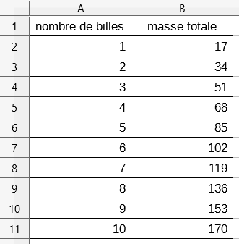
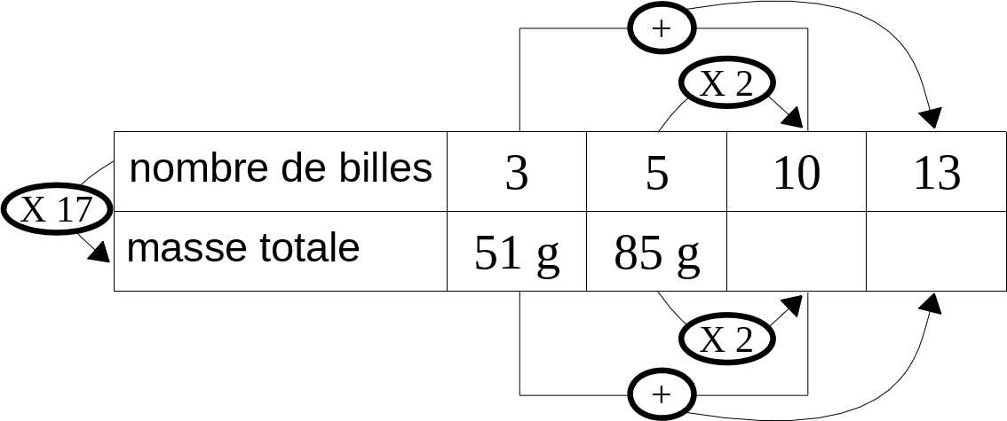
Repères de progressivité dans les procédures attendues
On dispose d’un sac de billes identiques.
On connait la masse de 3 billes (51g) et de 5 billes (85g)
Début 6ème
Fin 6ème
Début 6ème
Fin 6ème
Linéarités
Passage à l’unité
Coefficient de proportionnalité
et
Tableau de proportionnalité
Linéarités
Passage à l’unité et
Coefficient de proportionnalité
Résumer sous forme de tableau la situation de la masse des billes en sachant faire apparaitre les opérations de linéarité et le coefficient de proportionnalité.
À l’aide du tableur, donner la masse de tous les paquets de moins de 180 grammes.

Slide 54
4- Analyser, modifier et enrichir les énoncés proposés par les manuels si besoin

Slide 55
A) Document Eduscol qui met en lumière comment le choix des nombres va influer sur les procédures utilisées

Slide 56
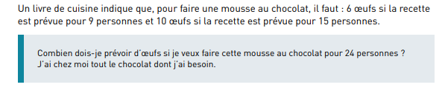
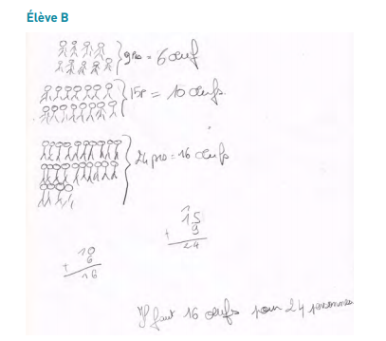
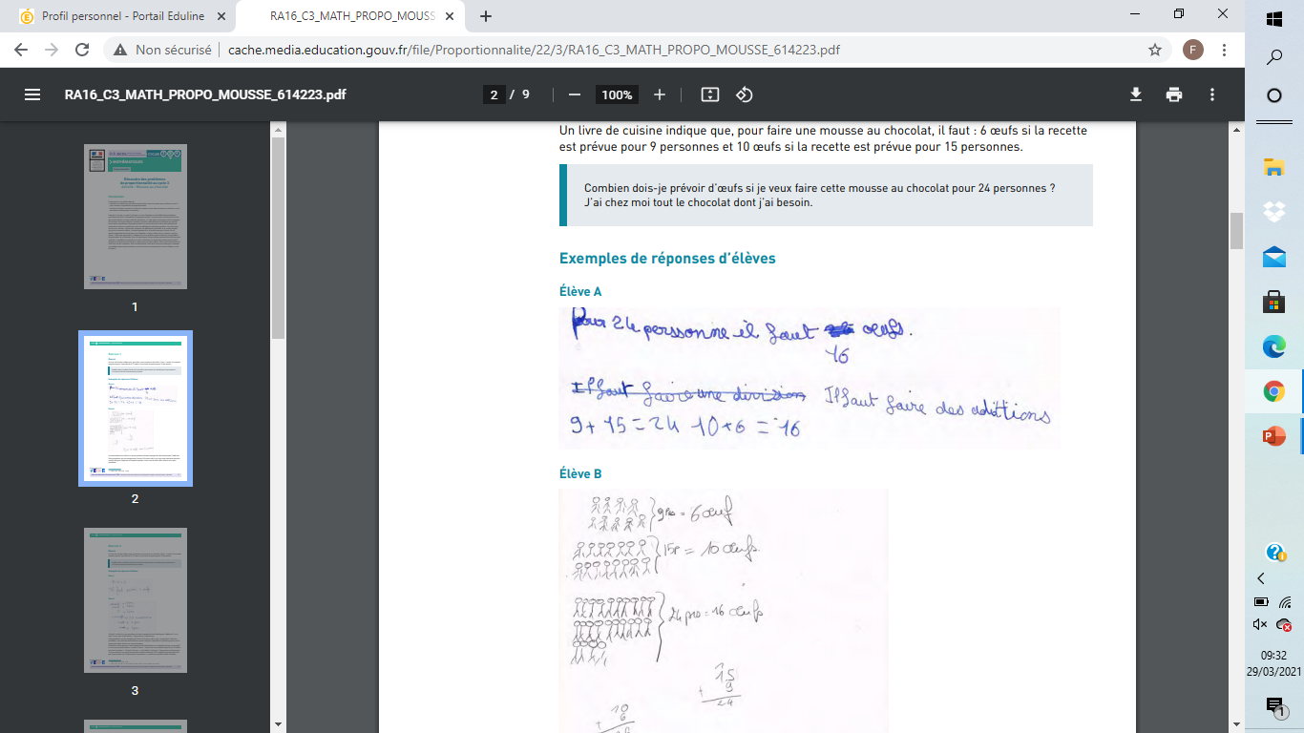
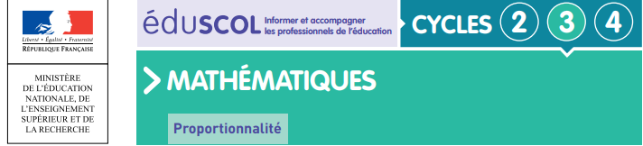

Slide 57
Linéarité pour l’addition
9+15=24
Donc 6+10=16 œufs

Slide 58
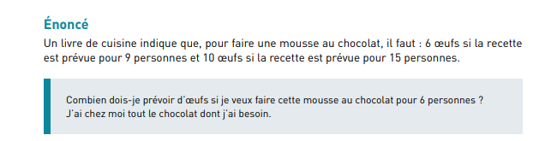
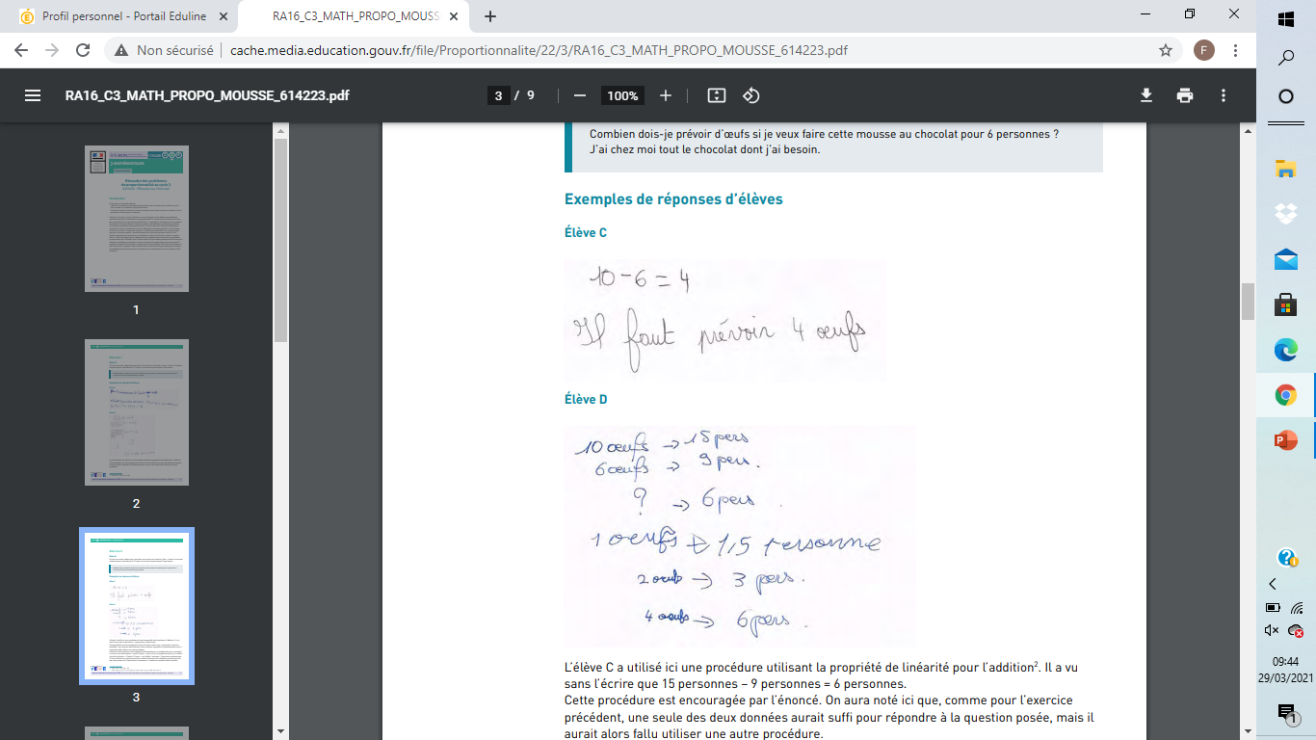

Slide 59
Linéarité soustractive
15-9=6
Donc 10-6=4 œufs
Relation connue en divisant par 10 (1oeuf pour 1,5 personnes).
Puis linéarité multiplicative 2 fois.

Slide 60
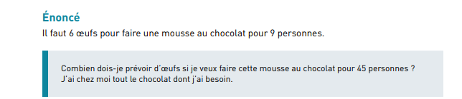
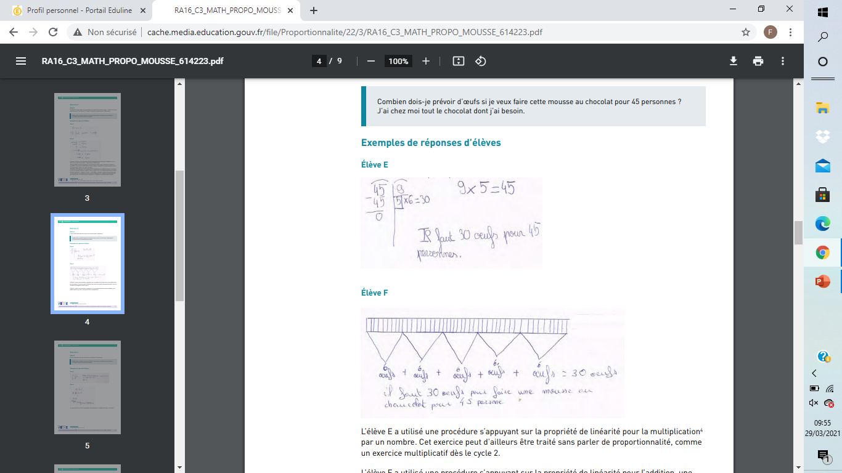

Slide 61
Linéarité multiplicative : 45 c’est 5 fois plus que 9.
Donc 6 œufs x 5=30 œufs
Linéarité additive.
Addition itérée très proche de la multiplication.

Slide 62
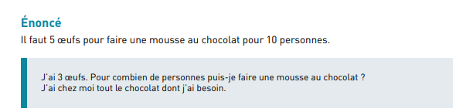
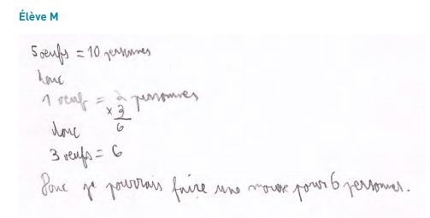


Slide 63
Retour à l’unité : 1 œuf pour 2 personnes.
Donc 3 œufs pour 6 personnes

Slide 64
B) Analyse de ses outils

Slide 65
La proportionnalité au cycle 3
5-Comment aider les élèves à surmonter les difficultés ?

Slide 66

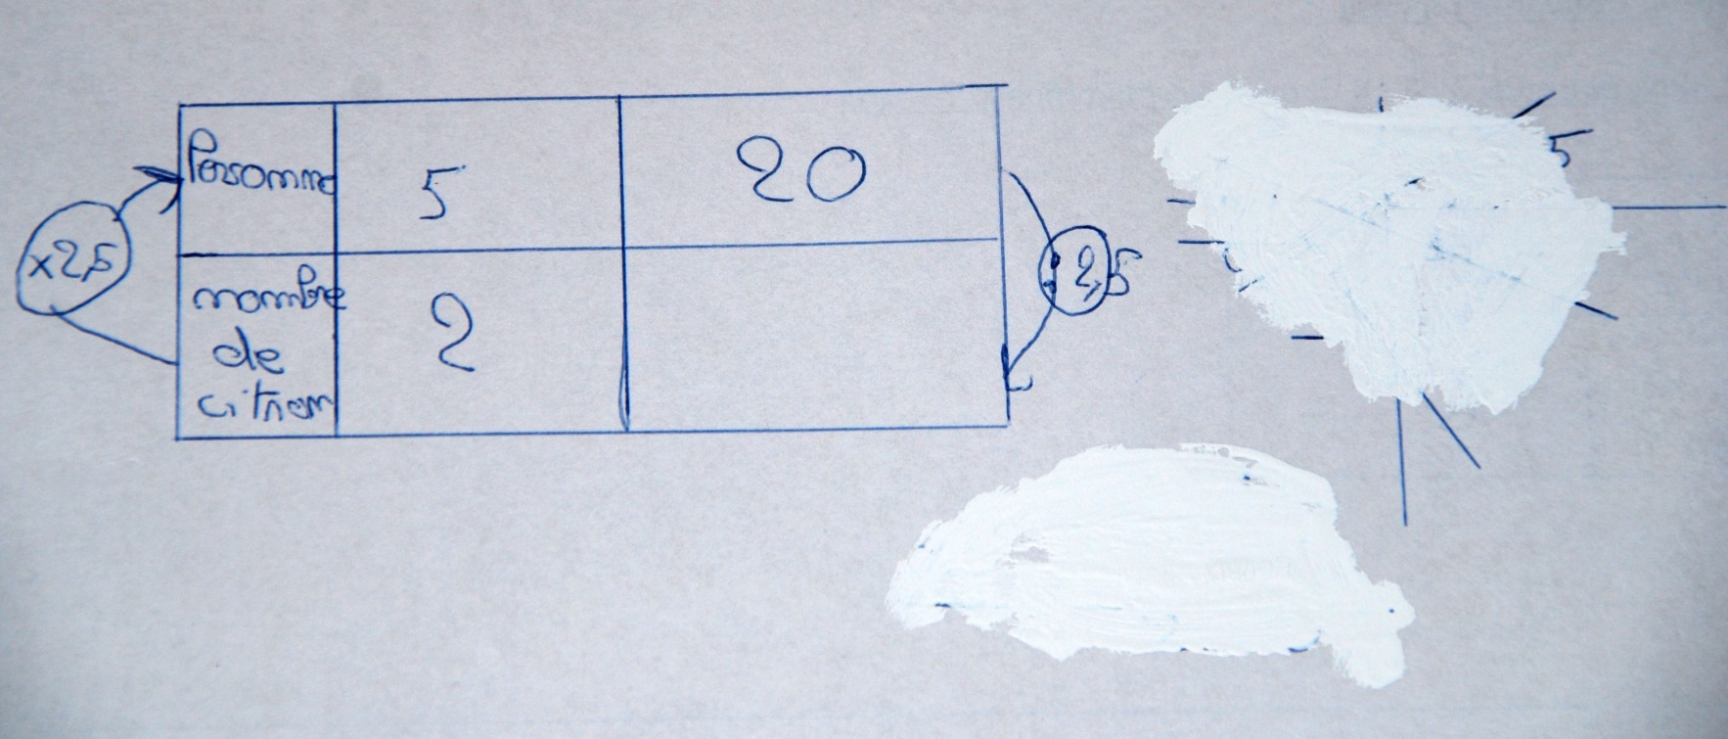
Aider les élèves
Erreur classique: choix de la procédure
Doc. eduscol

Slide 67
Aider les élèves
Erreur classique: choix de la procédure
Attention à ne pas « formaliser » trop tôt !
Doc. eduscol

Slide 68
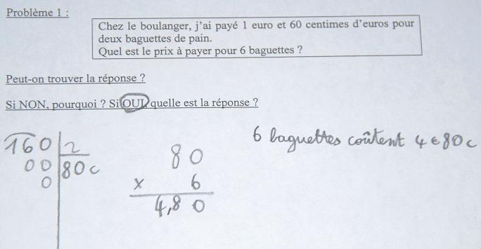
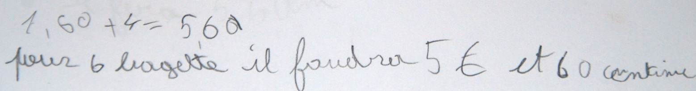
Aider les élèves
Erreur classique: persistance du modèle additif
Pour 4 baguettes de PLUS on paye 4 euros de PLUS !

Slide 69
Aider les élèves
Erreur classique: persistance du modèle additif
Pour 4 baguettes de PLUS on paye 4 euros de PLUS !
Tom a payé 1 euro et 60 centimes
pour deux baguettes.
Baptiste a payé 3 euros et 20 centimes
pour quatre baguettes.
Quel est le prix à payer pour six baguettes ?
Introduire un troisième couple de données.
Faire identifier les régularités
Modifier les nombres en jeu

Slide 70
Aider les élèves
Une erreur classique: persistance du modèle additif
Modifier les énoncés
pour différencier
Ajouter des données complémentaires pour aider les élèves à identifier les régularités

Slide 71
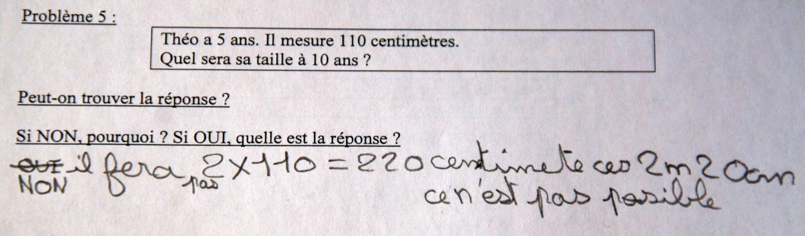
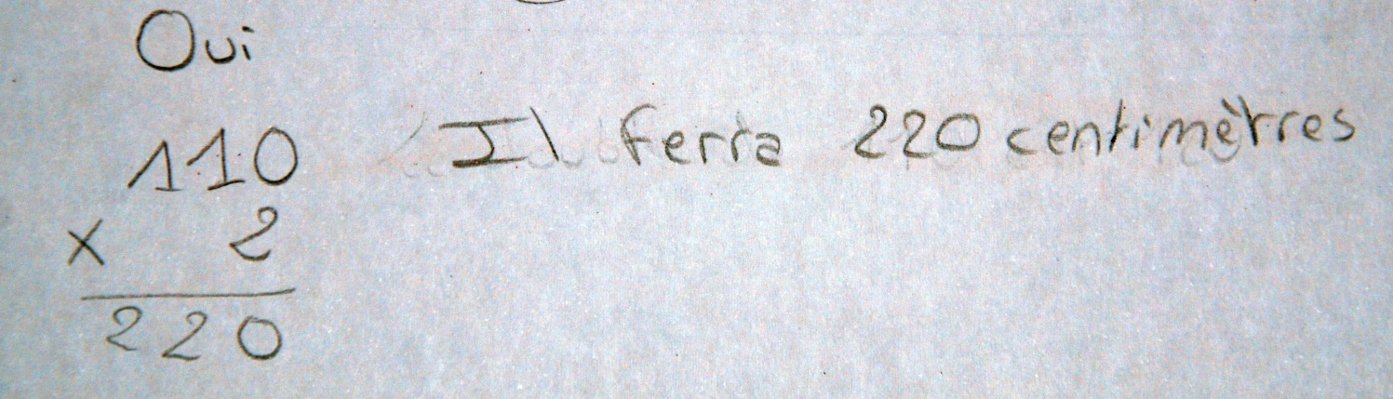
Aider les élèves
Autre difficulté : reconnaître une situation de proportionnalité.

Slide 72
Aider les élèves
Autre difficulté : reconnaître une situation de proportionnalité
→ Confronter proportionnalité, non proportionnalité

Slide 73
Aider les élèves
Problématique initiale:
Reconnaitre une situation de proportionnalité ? Quels arguments ?
Une situation qui n’est pas modélisable avec la proportionnalité devrait être justifiée à l’oral par un raisonnement par l’absurde.
Si cette situation était « de proportionnalité » quelle serait la taille de Théo à 50 ans ? À sa naissance ?

Slide 74
Aider les élèves
Reconnaître une situation de proportionnalité. Quels arguments ?
Reconnaître une situation de proportionnalité et le justifier est déjà tout un problème… Il est plus facile de justifier qu’une situation n’est pas de proportionnalité !
On reconnaît des situations de proportionnalité par confrontation à des situations de non-proportionnalité.

Slide 75

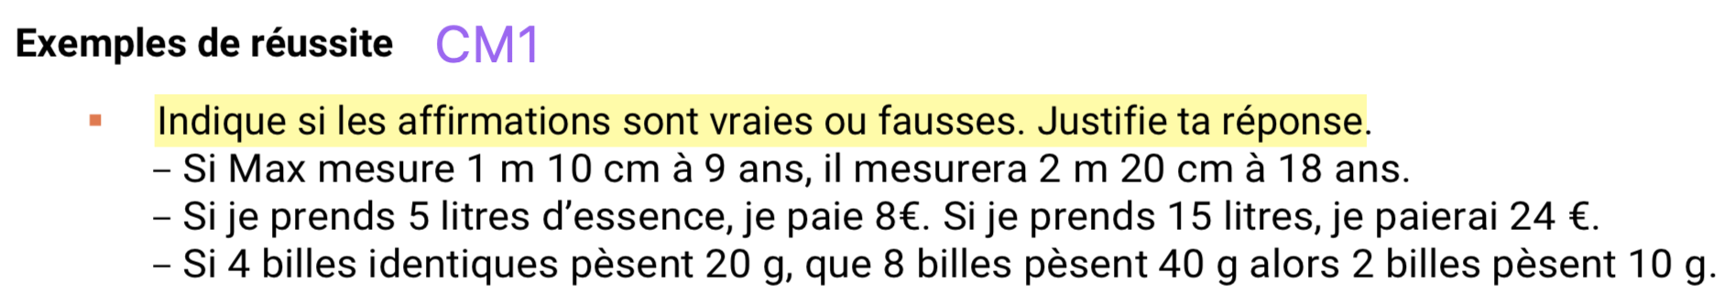

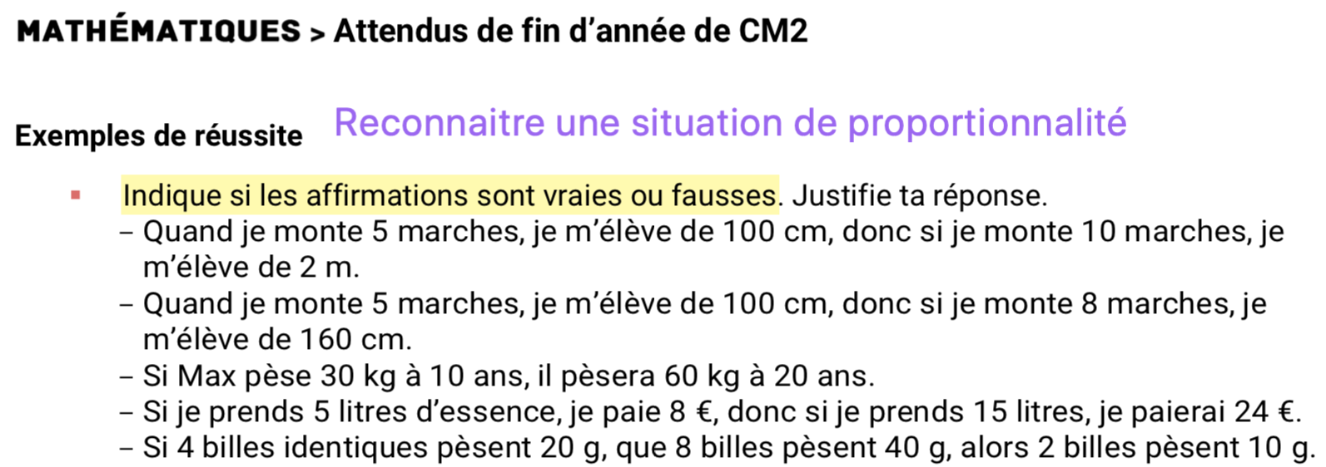
Reconnaître une situation de proportionnalité
Du côté des programmes:
Un enjeu explicite:
Amener les élèves à reconnaître une situation de proportionnalité.

Slide 76
La proportionnalité au cycle 3
Conclusion

Slide 77
La proportionnalité au cycle 3: conclusion
Quelques points essentiels à retenir pour l’enseignement de la proportionnalité :
Notion à développer sur le long terme (cycle 2 – cycle 3 – cycle 4)
Progressivité dans les procédures attendues (linéarité puis passage à l’unité puis coefficient de proportionnalité)
Jouer sur les variables « numériques » (taille des nombres / rapport interne / rapport externe / nature des nombres)
Insister sur l’oral (explicitation et confrontation)
Confronter proportionnalité, non proportionnalité
Introduire les tableaux lorsque la notion a un sens

Slide 78
La proportionnalité au cycle 3: conclusion
Quelques points essentiels à retenir pour l’enseignement de la proportionnalité :
Multiplier les contextes (vie courante et problèmes mathématiques)
Impliquer les élèves (vie de tous les jours)
Résoudre des problèmes « concrets »
Jouer sur l’interdisciplinarité
Arts visuels
Sciences, technologie…
EPS
Géographie, Histoire

Slide 79
Les 3 temps de la formation :
Temps 1 : Apports théoriques, didactiques et pédagogiques en lien avec les résultats des élèves aux différentes évaluations
Temps 2 : La constellation : une expérimentation
Un groupe constitué spécifiquement en vue d’un travail de formation continue, au cœur des pratiques, au plus près de la classe
En groupe de proximité, entre pairs, professionnels de l’enseignement (en partie sur le temps scolaire avec remplacement)
Pour :
  Construire ensemble une (des) séance(s), une séquence, une progression, une évaluation, …
  Analyser ensemble une séance observée, un document pédagogique, des productions d’élèves, …
  S’approprier des connaissances scientifiques relatives à ces questions
  Prendre connaissance d’éléments didactiques récents ou non
  Se poser des questions d’enseignement
  Chercher des réponses collectivement
  Avec l’appui d’un référent dont le rôle est d’aider, pas de prescrire
  Un accompagnement dédié, pair expert, ami critique
Temps 2 : Le groupe de travail : une coopération
Pour :
Coopérer
Produire
Se rencontrer
Echanger
Se documenter
Mutualiser
Temps 2 : Le groupe d’analyse de ressources : une documentation
Pour :
Se documenter
Mettre à jour ses connaissances
Se rencontrer
Echanger
Analyser
Produire
Se documenter
OU
OU
Temps 3 : Réseau d’échanges réflexifs de savoirs

Slide 80
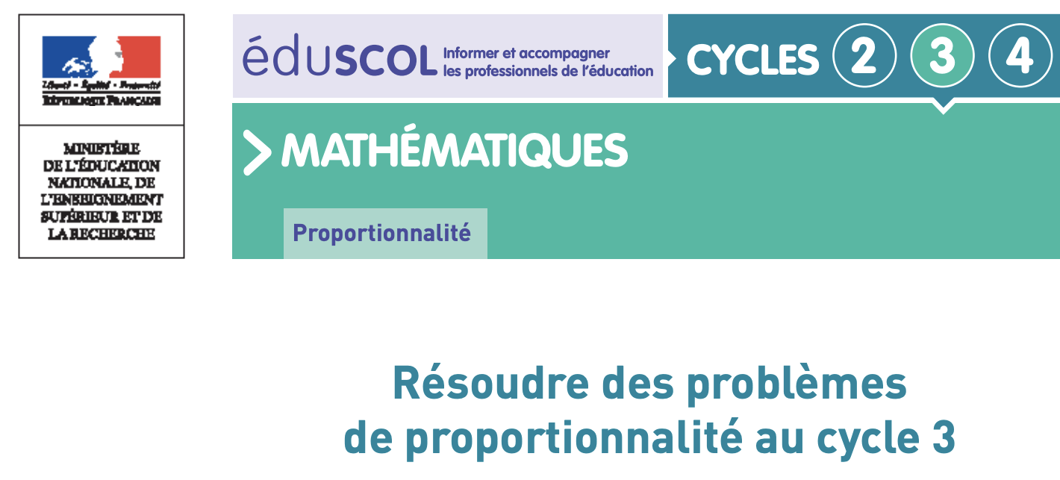
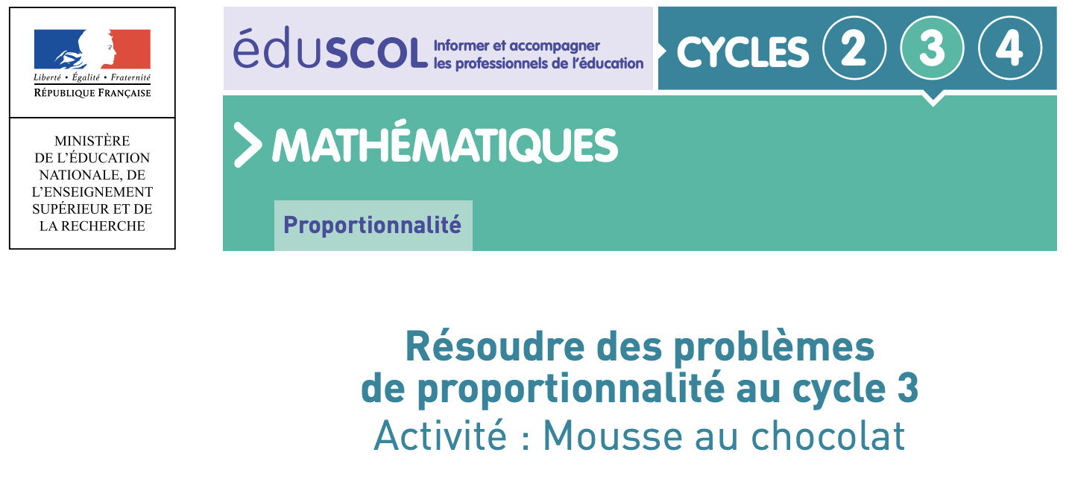
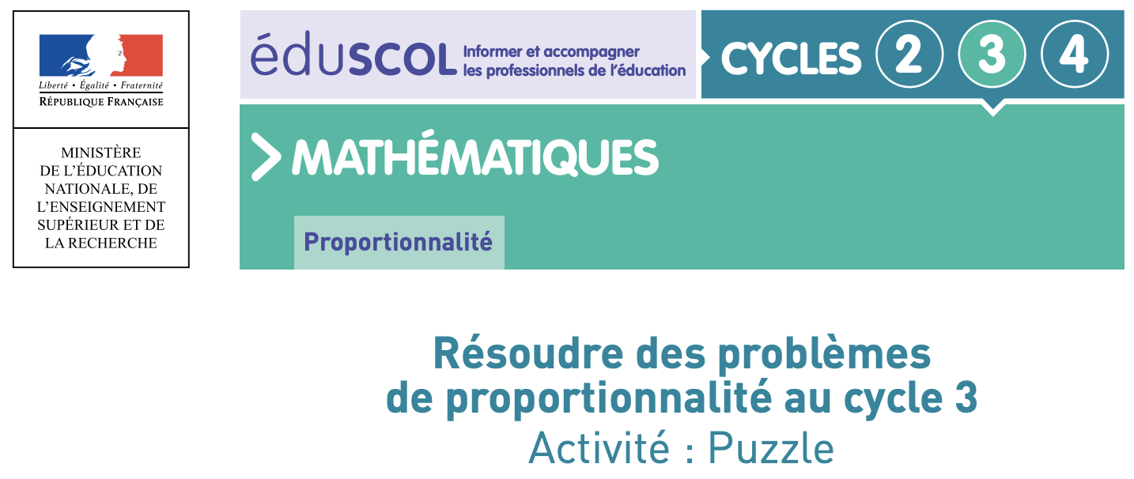
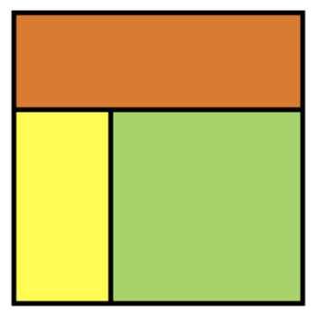
La proportionnalité au cycle 3
Ressources bibliographiques
- Simard A, Reconnaissance de situations de proportionnalité, Grand N, n°90, 2012.
Simard ., Fondements mathématiques de la proportionnalité dans la perspective d’un usage didactique, Petit x, nº89, 2012.
Simard A, Proportionnalité en CM2 – 6º, Petit x, nº90, 2012
Hersant M, La proportionnalité dans l'enseignement obligatoire en France, d'hier à aujourd'hui, Repère – IREM, nº59, 2005.
Houdement C, Connaissances cachées en résolution de problèmes arithmétiques à l'école primaire. Annales de didactique et de sciences cognitives. Vol 16. p 67-96, 2011.
« Enseigner la proportionnalité au cycle 3 », Jean-Claude Rolland CPC ien-Epinay.
« La proportionnalié au cycle 3, Karine Vieque CPD maths 62
Ressources éduscol

Slide 81
La proportionnalité au cycle 3
Merci …

